Slide 1
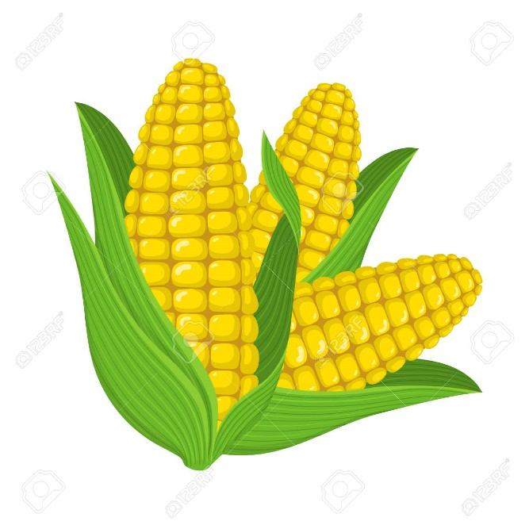
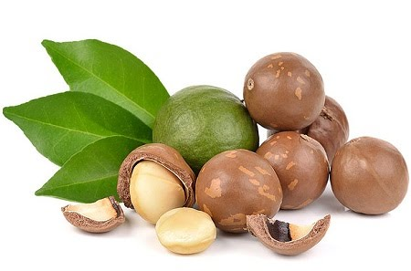
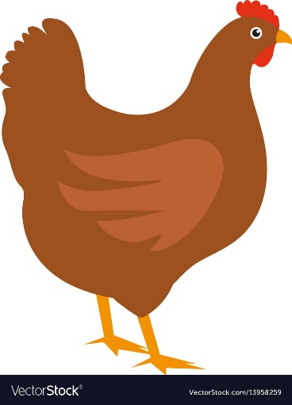
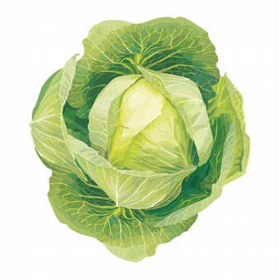
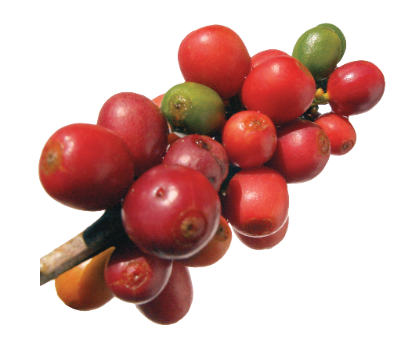
Bài 8
SỰ PHÁT TRIỂN VÀ PHÂN BỐ NÔNG NGHIỆP

Slide 2
I. Ngành trồng trọt
Khái
quát
chung
- Phát triển đa dạng cây trồng. Đẩy mạnh sang trồng cây hàng hoá, làm nguyên liệu cho CN chế biến và xuất khẩu
1. Cây
lương
thực
- Lúa là cây lương thực chính
- Diện tích, NS, SL lúa đều tăng => sản lượng bình quân đầu người tăng.
- Tập trung chủ yếu ở ĐBSH và ĐBSCL
2. Cây
công
nghiệp
- Nước ta có nhiều điều kiện thuận lợi để phát triển, nhiều sp có giá trị xuất khẩu
- Phát triển ở nhiều vùng, tập trung chủ yếu ở vùng ĐNB và Tây Nguyên
3. Cây
ăn
quả
- ĐKTN thuận lợi ptr nhiều loại cây ăn quả có giá trị kinh tế cao
- Vùng trồng nhiều: Đông Nam Bộ, ĐBSCL
Notes:
Ở các nước ptr phần lớn tỉ trọng của ngành chăn nuôi trong tổng giá trị sản xuất nông nghiệp thường cao hơn ngành trồng trọt. Nhưng ở những nước đang ptr như nước ta thì ngành chăn nuôi chiếm tỉ trọng ntn trong nông nghiệp. Tình hình ptr của ngành này như thế nào? Chúng ta cùng tìm hiểu mục II.

Slide 3
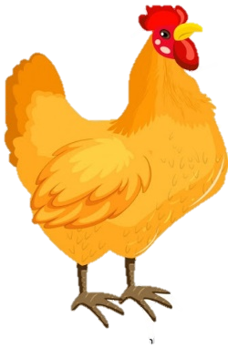
Ngành chăn nuôi
- Chiếm tỉ trọng nhỏ trong sản xuất nông nghiệp
- Đàn gia súc, gia cầm ngày càng tăng.
1.Chăn nuôi trâu, bò
2. Chăn nuôi lợn
3. Chăn nuôi gia cầm
- Năm 2018: đàn trâu khoảng 2,4 triệu con; đàn bò khoảng 5,8 triệu con.
- Phân bố: chủ yếu ở Trung du miền núi Bắc Bộ, Bắc Trung Bộ, Duyên hải Nam Trung Bộ.
- Năm 2018: đàn lợn khoảng 28 triệu con
- Phân bố: chủ yếu ở ĐBSH và ĐBSCL.
- Năm 2018: đàn gia cầm khoảng 409 triệu con
- Phân bố: chủ yếu ở đồng bằng.

